Slide 1
Розробка перевіряючих тестів для контролю логічних схем
Керівник: Семеренко в. П.
Виконав: Денесяк Д. І.

Slide 2
Метою є підвищення ефективності автоматизованого діагностування цифрових систем шляхом розробки універсальних перевіряючих тестів.
Техніко-економічне обґрунтування доцільності розробки;
Аналітичний огляд стану систем тестування логічних схем;
Синтез діагностичних тестів;
Синтез функціональних тестів схем цифрових систем;
Автоматизація побудови програм поелементного діагностування.

Slide 3

Атуальність використання детермінованого методу
Параметри | Псевдовипадковий метод | Детермінований метод
Повнота | Не повна | Повна
Час генерації | Великий | Малий
Складність підбору тестів | Мала | Велика
Спосіб реалізації | Апаратний | Програмний
Моделювання схеми на етапі тестування | Так | Ні

Slide 4
Типи тестів на етапах існування схеми
Типи тестів
На етапі виробництва
На етапі експлуатації
Перевіряючі
Детерміновані
Псевдовипадкові
Діагностичні
Функціональні
Зовнішні
Внутрішні
Псевдовипадкові + детерміновані

Slide 5
Класифікація типів схем
Типи схем
Комбінаційні
(без пам'яті)
Діагностичний тест
Без розгалужень
Діагностичний тест
З розгалуженнями
Діагностичний тест
Послідовнісні
(з пам'яттю0
Функ./ діагност.
З оберненими зв'язками
Діагностичний тест
Без обернених зв'язків
Функціональні тести
1) Умовний розрив розгалуження
2) тест для модернізованої схеми
3) Суміщення розгалужень
Автомати Міллі, Мура зі звязками;
Накопичувачі; Суматори; регістри; лічильники; тригери.

Slide 6
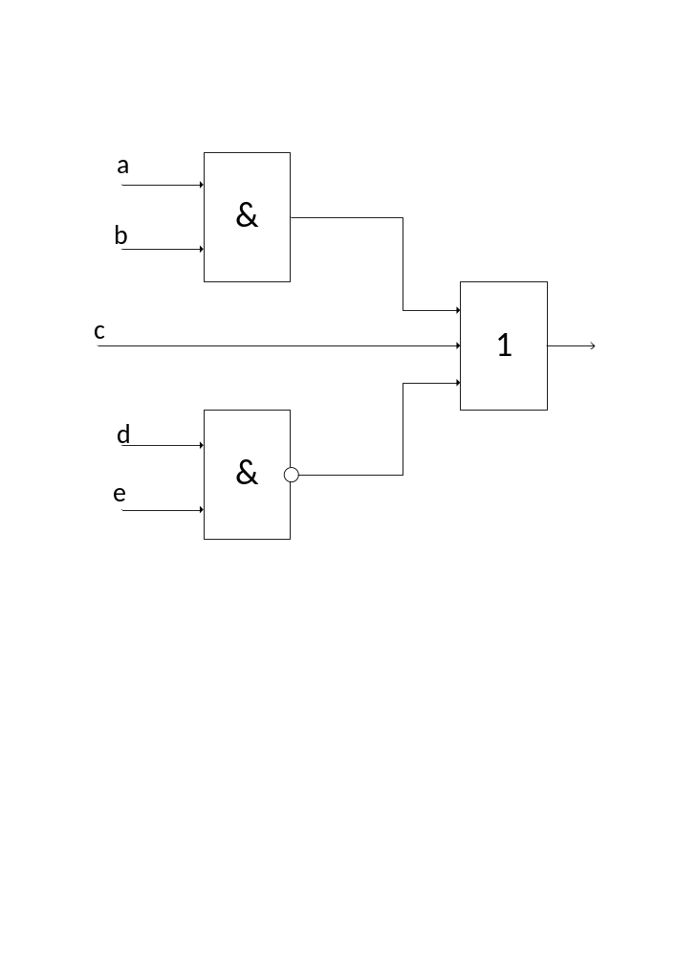
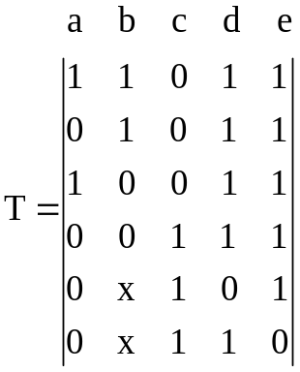
СИНТЕЗ ДІАГНОСТИЧНИХ ТЕСТІВ

Slide 7
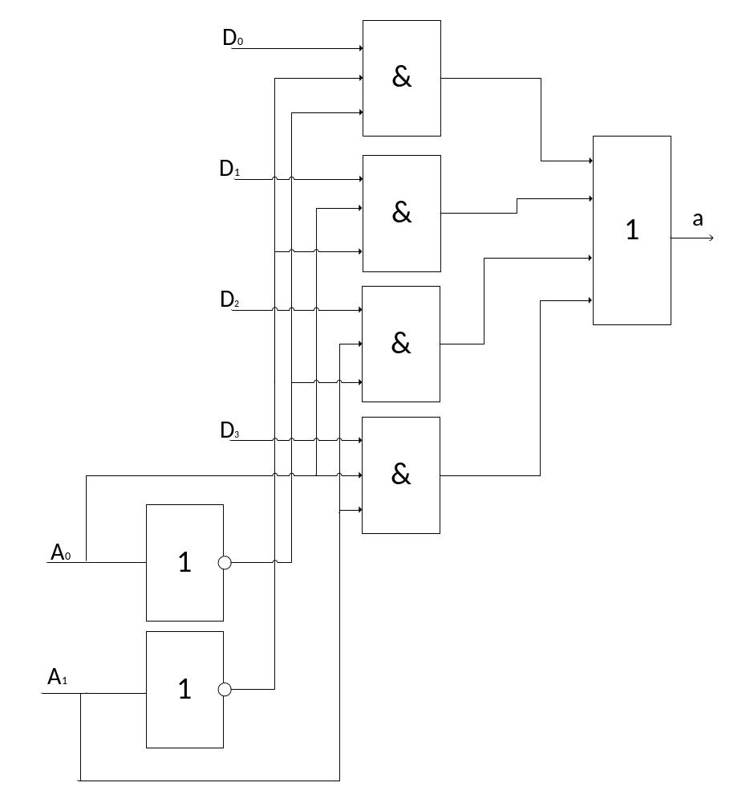
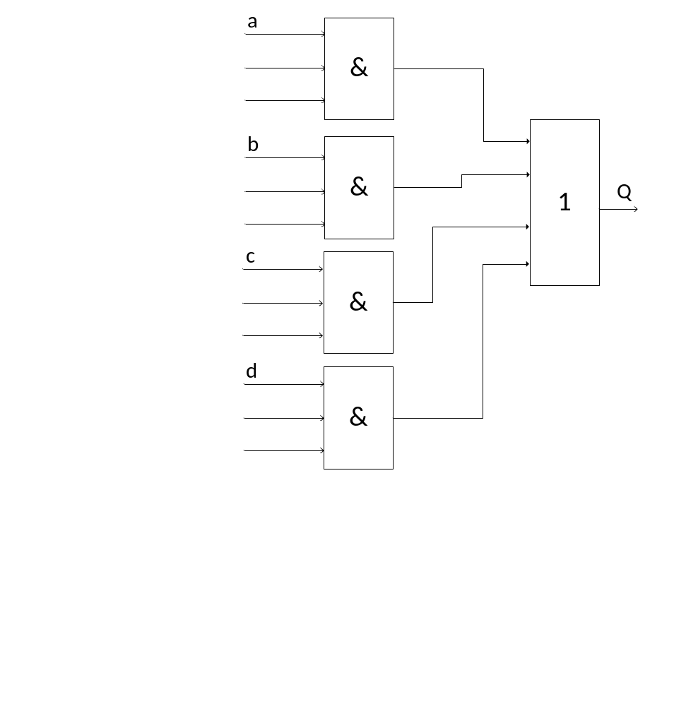
СИНТЕЗ ФУНКЦІОНАЛЬНИХ ТЕСТІВ
Розрахункова схема
мультиплексора
Схема мультиплексора

Slide 8
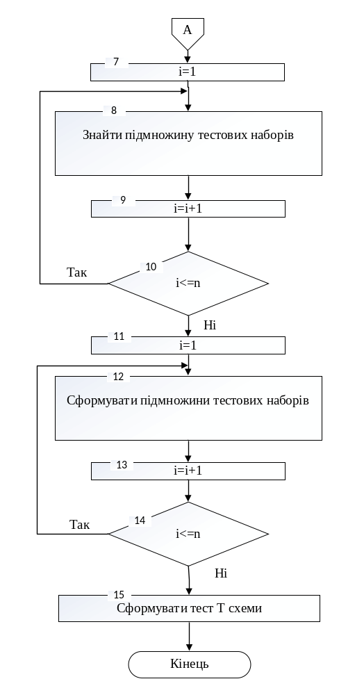
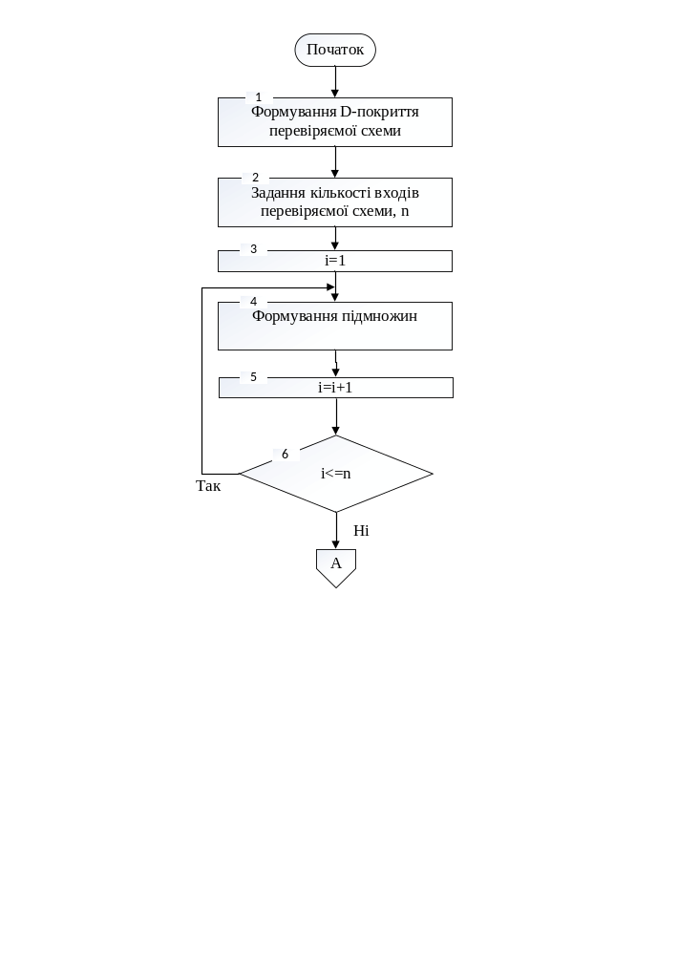
Алгоритм роботи програми

Slide 9
Висновки
Складено модель побудови перевіряючих тестів для цифрових логічних схем детермінованим методом за домомогою кубів. Представлено методики синтезу перевірних тестів для компонентів комбінаційного типу та компонентів послідовного типу.
Дана методика відносно проста в реалізації на ЕОМ через відсутність у тілі розрахунку великих масивів Булевої алгебри, а оперування лише трьома змінними 1, х та 0.
Створено універсальний алгоритм роботи програми тестування логічних схем буль-якої складності, описано принципи створення програм для тестування.
Розроблено програму для тестування логічних схем. Програма виконана за допомогою мови програмування Асемблер, слугує для виконаня процедури генерації тестів. Також виконано програму на мові С, яка слугує для подачі та аналізу результатів контролю.

